Slide 1


Slide 2


Slide 3
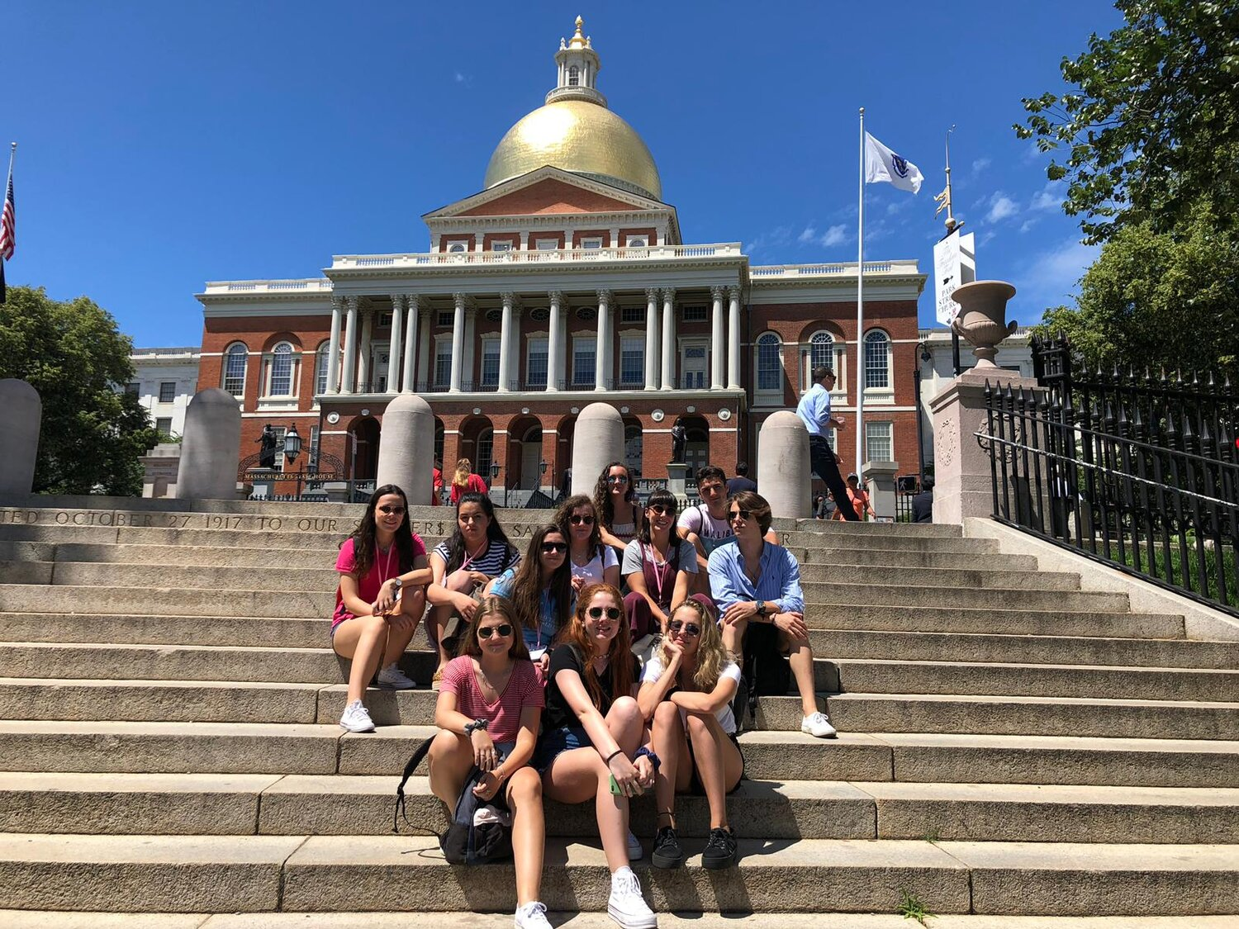

FLS INTERNATIONAL
SPECIALITY TOUR PROGRAMS

Slide 4

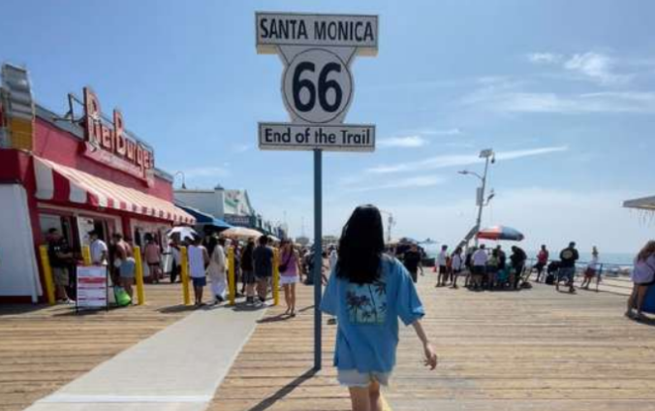
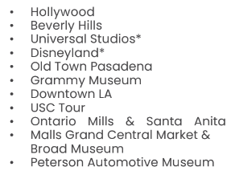
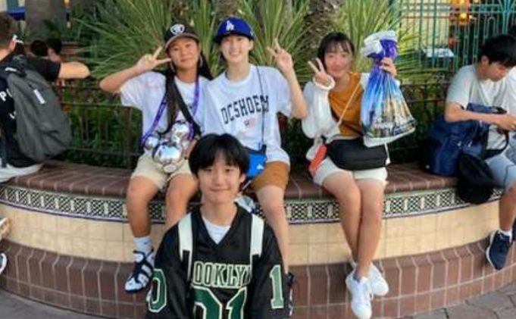

DISCOVER CALIFORNIA
Experimenta lo mejor del sur de California en el popular programa de Citrus College, ubicado en el suburbio confortable de Glendora, cerca de Los Ángeles. Disfruta de las legendarias atracciones de la región, desde Hollywood hasta Disneyland.
Incluye:
18 lecciones de inglés por semana
2 comidas al día, brunch los sábados, brunch y cena los domingos
Transporte diario al camp
1 - 3 semanas
A partir de los 12 años
Solo en verano:
Santa Monica Beach*
MLB Baseball Game*
$ 1,735 por semana en homestay
$2,490 por semana en residencia (verano)
Transporte - aeropuerto (LAX): $160 por tramo
*Actividades opcionales tienen un precio adicional
www.studentspartners.com

Slide 5
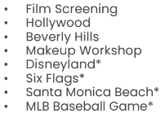
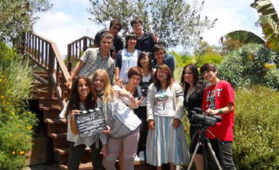


MOVIE PRODUCTION
Ven a Los Ángeles, la capital del cine de Estados Unidos, para crear tu propio cortometraje. En Citrus College, aprenderás todo sobre actuación, video y producción de sonido. Además, podrás visitar los principales estudios de Hollywood y otras atracciones de la ciudad.
Incluye:
18 lecciones de inglés por semana
8 lecciones de movie production y copia del final film
2 comidas al día, brunch los sábados, brunch y cena los domingos
Transporte diario al camp
*Actividades opcionales tienen un precio adicional
3 semanas
A partir de los 15 años
$ 4,925 en homestay
$7,995 en residencia (verano)
Transporte - aeropuerto (LAX): $160 por tramo
www.studentspartners.com

Slide 6
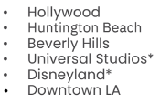


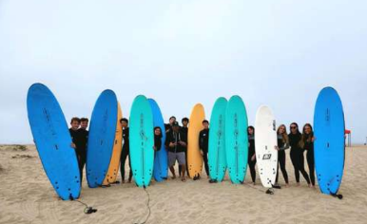
SURF CAMP
Las lecciones de surf se llevan a cabo en la cercana Huntington Beach, conocida como Surf City USA, el lugar del famoso US Open y otros campeonatos de surf, así como algunos de los mejores lugares para surfear en Estados Unidos.
*Actividades opcionales tienen un precio adicional
Incluye:
18 lecciones de inglés por semana
10 lecciones de surf (incluye alquiler de surfboard y wetsuit)
2 comidas al día, brunch los sábados, brunch y cena los domingos
Transporte diario al camp
1 - 3 semanas
A partir de los 15 años
$ 1,965 por semana en homestay
$2,735 por semana en residencia (verano)
Transporte - aeropuerto (LAX): $160 por tramo
www.studentspartners.com

Slide 7




CODING CAMP
Nuestros programas en la University of Southern California permiten a estudiantes de todo el mundo aprender codificación en un entorno intercultural. Con un enfoque práctico, los estudiantes programan drones y robots, mientras que los recorridos por Los Ángeles completan la experiencia.
*Actividades opcionales tienen un precio adicional
2 semanas
A partir de los 12 años
Homestay
Incluye:
25 lecciones de coding por semana
Transporte diario al camp
3 comidas al día, brunch los sábados, brunch y cena los domingos
Certificado de USC
$ 2,995 por semana
Transporte - aeropuerto (LAX): $160 por tramo
www.studentspartners.com

Slide 8
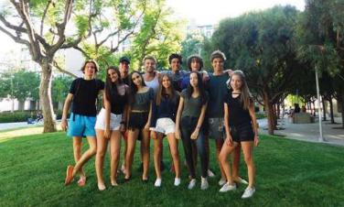
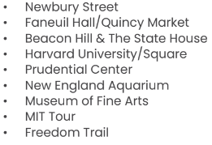
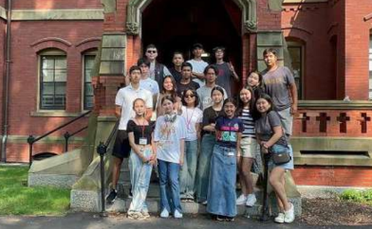
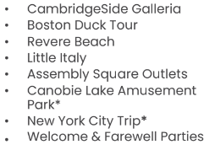
DISCOVER BOSTON
Boston ofrece una combinación única de atracciones culturales, universidades prestigiosas y excelentes opciones de entretenimiento y restaurantes. Los estudiantes experimentarán la cultura mientras disfrutan de los hitos históricos de la ciudad. Además, con playas y paisajes rurales cercanos, Boston tiene algo para todos.
Incluye:
18 lecciones de inglés por semana
Trasportation pass
2 comidas al día, brunch los sábados, brunch y cena los domingos
1 - 3 semanas
A partir de los 15 años
Homestay
*Actividades opcionales tienen un precio adicional
$ 1,375 por semana
Transporte - aeropuerto (BOS): $175 por tramo
En Boston Commons
www.studentspartners.com

Slide 9
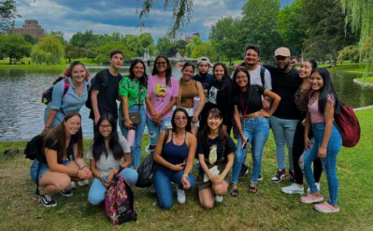
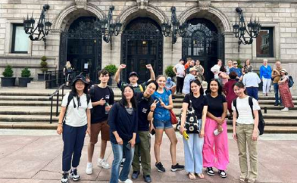
BOSTON SUMMER
Boston ofrece una mezcla única de cultura, educación, entretenimiento y gastronomía de alta calidad. Podrán experimentar la vida cultural de la costa este mientras exploran los hitos históricos de la ciudad. Además, con la cercanía de playas y paisajes rurales, Boston tiene algo para todos los gustos.
Incluye:
18 lecciones de inglés por semana
Trasportation pass
3 comidas al día, brunch los sábados, brunch y cena los domingos
Tardes de baile, deportes, juegos y películas
1 - 3 semanas
A partir de los 12 años
Residencia
*Actividades opcionales tienen un precio adicional
$ 1,990por semana
Transporte - aeropuerto (BOS): $175 por tramo
En The Newman School
www.studentspartners.com

Slide 10

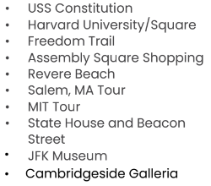

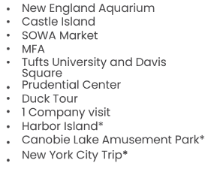
LEADERSHIP PROGRAM
Nuestro Programa de Liderazgo prepara a estudiantes para liderar en un mundo diverso, enfocándose en habilidades personales, conciencia global y negocios. A través de discusiones, talleres y proyectos, desarrollarán las habilidades necesarias para liderar cambios positivos en sus comunidades.
Incluye:
18 lecciones de leadership
Trasportation pass
3 comidas al día, brunch los sábados, brunch y cena los domingos
Tardes de baile, deportes, juegos y películas
1 visita a Universidad por semana
1-3 semanas
A partir de los 15 años
Residencia
*Actividades opcionales tienen un precio adicional
$ 2,185 por semana
Transporte - aeropuerto (BOS): $175 por tramo
En The Newman School
www.studentspartners.com

Slide 11
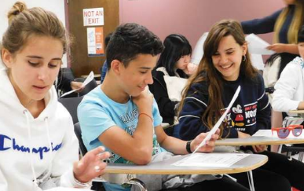
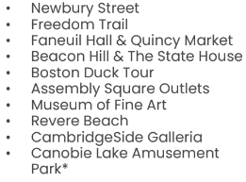
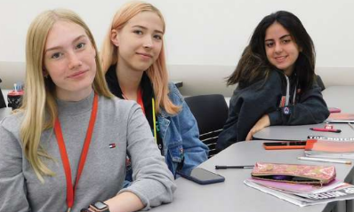
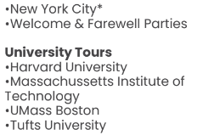
TOEFL OR SAT PREP CAMP
Este campamento está diseñado para ayudar a estudiantes internacionales de tercer y cuarto año de secundaria a superar obstáculos como el dominio del inglés, los puntajes mínimos en exámenes estandarizados y el conocimiento del sistema educativo de EE. UU. A través de clases, talleres y visitas universitarias, se preparan para tener éxito en la universidad.
.
Incluye:
18 lecciones SAT o TOEFL por semana
Trasportation pass
3 comidas al día, brunch los sábados, brunch y cena los domingos
1 college prep workshop a la semana
4 visitas a universidades
1-3 semanas
A partir de los 15 años
Residencia
*Actividades opcionales tienen un precio adicional
$ 1,990 por semana
Transporte - aeropuerto (BOS): $175 por tramo
En The Newman School
www.studentspartners.com

Slide 12
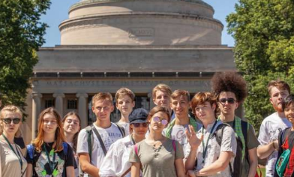
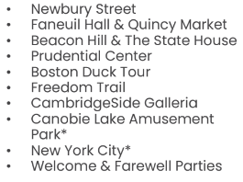
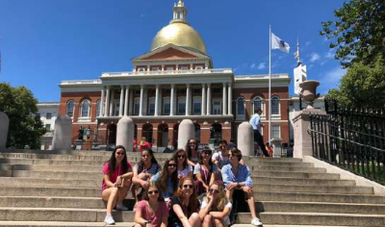
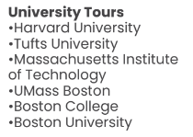
UNIVERSITY TOUR
FLS ofrece a los estudiantes introducciones informativas a algunas de las instituciones más famosas y prestigiosas de los Estados Unidos. Durante tu programa, FLS ofrece visitas guiadas a los campus más importantes de la región, junto con paradas en atracciones culturalmente significativas y entretenidas.
.
Incluye:
18 lecciones de inglés por semana
Trasportation pass
3 comidas al día, brunch los sábados, brunch y cena los domingos
1 College prep workshop a la semana
6 visitas a universidades
1-3 semanas
A partir de los 15 años
Residencia
*Actividades opcionales tienen un precio adicional
$ 1,990 por semana
Transporte - aeropuerto (BOS): $175 por tramo
En The Newman School
www.studentspartners.com

Slide 13

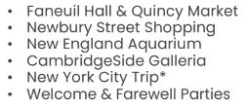
HARVARD STEM CAMP
La Universidad de Harvard, en Cambridge, es la institución educativa más antigua y prestigiosa de Estados Unidos, ideal para fomentar la excelencia académica en jóvenes. Nuestro Campamento STEM ofrece una experiencia única en Ciencia, Tecnología, Ingeniería y Matemáticas, con alojamiento en dormitorios en el centro de Boston y visitas al MIT, el Museum of Science, el New England Aquarium y más.
.
Incluye:
18 lecciones de temas de STEM a la semana
Trasportation pass
3 comidas al día, brunch los sábados, brunch y cena los domingos
Tardes de deporte, juegos y películas
*Actividades opcionales tienen un precio adicional
2 semanas
A partir de los 12 años
Residencia en Newman School
En Campus of Harvard University
$ 5,995 por semana
Transporte - aeropuerto (BOS): $175 por tramo
www.studentspartners.com

Slide 14


IMMERSION AND FAMILY PROGRAMS
Viajar en familia crea recuerdos duraderos. Nuestro Programa Familiar en Los Ángeles ofrece a los niños la oportunidad de hacer amigos estadounidenses y a los adultos practicar inglés con estudiantes internacionales.
Sumergirse en una escuela estadounidense ofrece una valiosa oportunidad para mejorar el inglés, conocer la cultura y hacer amigos internacionales. Nuestras escuelas asociadas en Los Ángeles brindan esta experiencia a estudiantes de 5 a 18 años durante todo el año, tanto en entornos regulares de aula como en campamentos de verano (5-14 años)
A partir de $745 por semana
Transporte - aeropuerto: $160 por tramo
Servicio de menor no acompañado $100 por tramo
Seguro médico $40 por semana
Los adultos de la familia pueden asistir a clases de inglés en Citrus College o explorar la ciudad mientras los instructores cuidan a los niños
www.studentspartners.com

Slide 15

www.studentspartners.com

